Slide 1
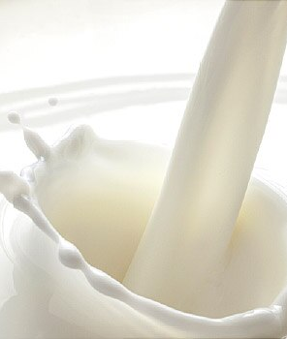

NOVINKY A NOVÉ TRENDY NA TRHU S MLÉKEM
Tisková konference ČMSM
Café & Bistro SMETANA Q, Smetanovo nábřeží, Praha
29.06.2021

Slide 2
Co se dozvíte:
Jak se vyvíjela spotřeba mléčných výrobků v období pandemie
Jak dopadla soutěž o Mlékárenský výrobek roku 2021
Jaké nové spotřebitelské trendy se odrážejí v novinkách a inovacích mléčných výrobků

Slide 3
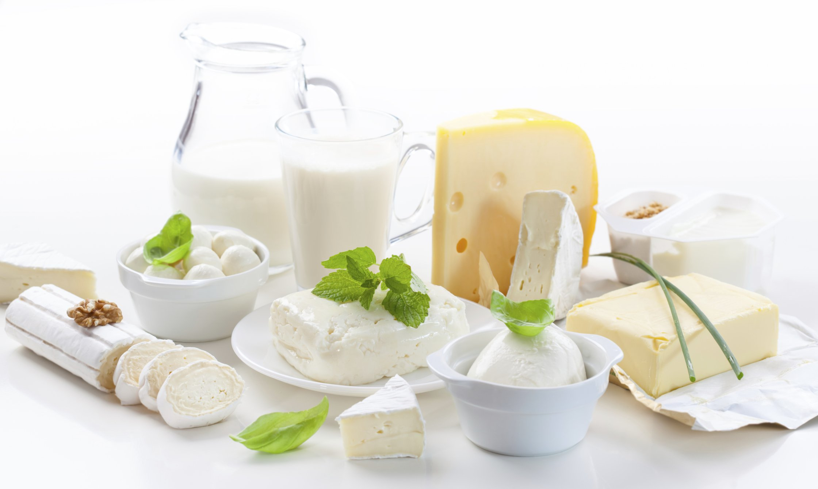
Vývoj spotřeby mléka a mléčných výrobků v roce 2020
Pandemie COVID-19 ovlivnila poměrně značně spotřebitelské chování a ve spotřebě mléčných výrobků nám paradoxně Covid pomohl.
I když v rámci přijatých vládních opatření došlo k uzavření gastronomie, což snížilo prodeje výrobců do tohoto odbytového kanálu až o 80 %, narostly mlékařům výrazně prodeje v maloobchodu, což bylo ovlivněno zvýšenou spotřebou v domácnostech.
Výsledek: za loňský rok nám narostla spotřeba mléka a mléčných výrobků vyjádřená v hodnotě mléčného ekvivalentu (přepočet všech mléčných výrobků na mléko jako takové) z 249 kg v roce 2019 na 262,5 kg v roce 2020, tedy o 5,4 %.
262,5 kg

Slide 4
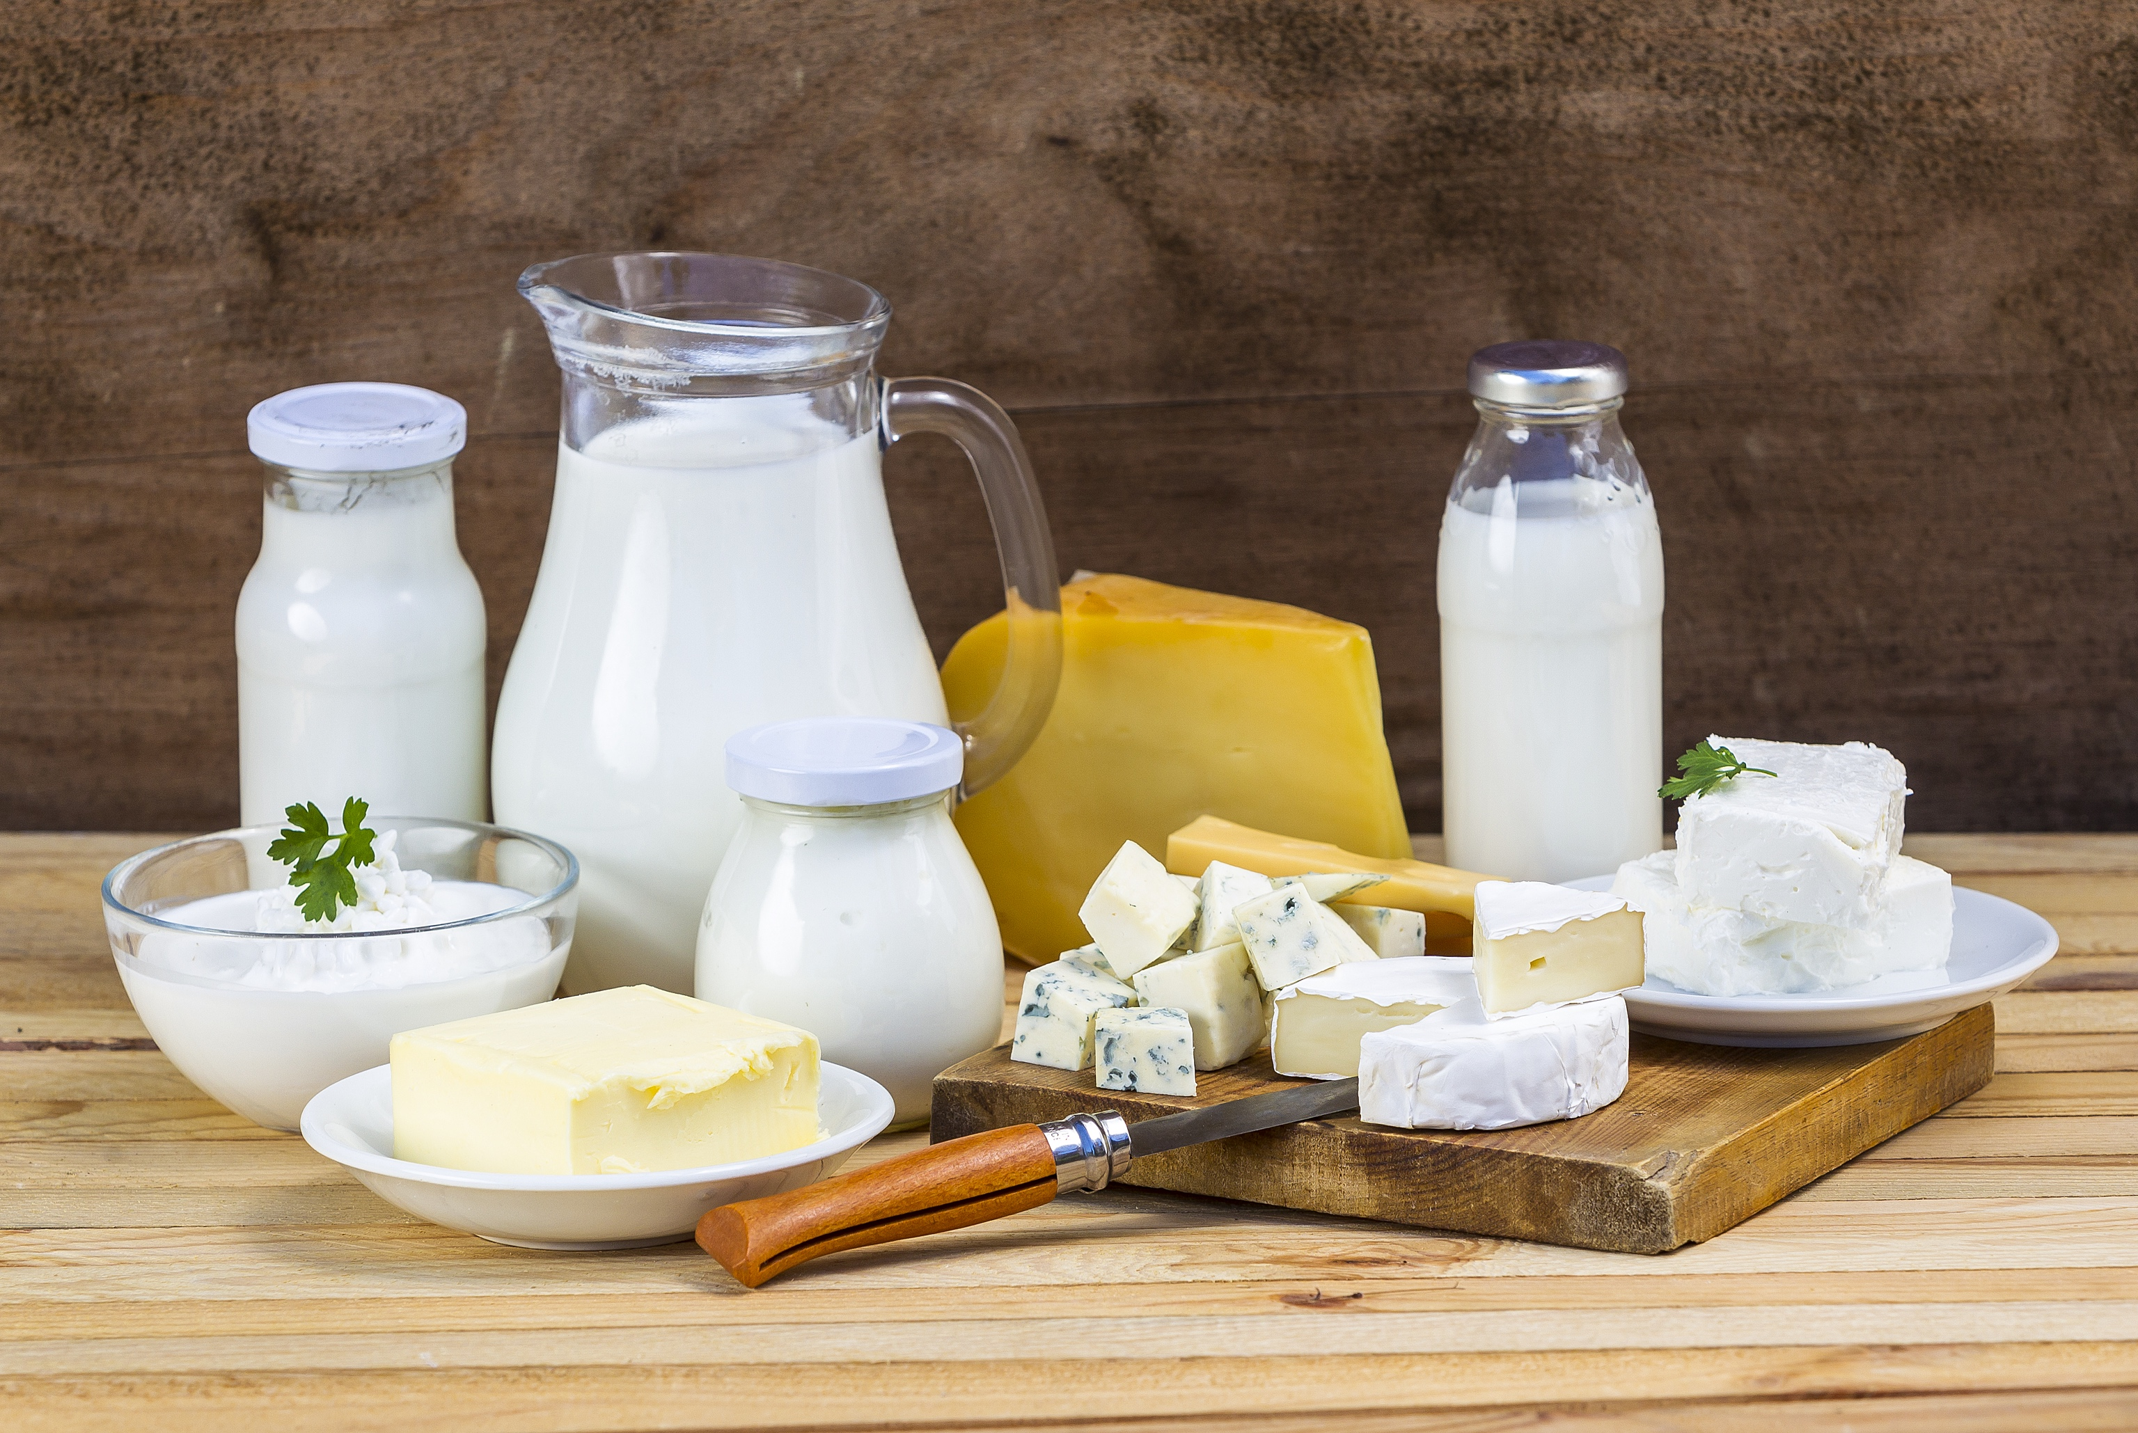
Vývoj spotřeby mléka a mléčných výrobků na osobu v České republice v roce 2020 podle kategorií
 | Konzumní mléko | Konzumní smetany | Zakysané mléčné výrobky | Máslo | Sýry a tvarohy | Mléčné konzervy
Spotřeba na osobu | 57,6 litrů | 6,1 kg | 15,0 kg | 5,7 kg | 19,1 kg | 2,1 kg
Změna proti 2019 | - 2,6 % | + 8,9 % | -1,3 % | + 1,9 % | + 3,2 % | + 50 %
Ø spotřeba v EU | 55,8 litrů | 5,0 kg | 15,6 kg | 4,1 kg | 19,6 kg | ?

Slide 5

Mlékárenský výrobek roku 2021
V roce 2021 se po jednoroční přestávce jednalo už o 18 ročník soutěže, ve které soutěžil historicky nejvyšší počet 73 mléčných výrobků, z toho 54 novinek od 19 mlékárenských společností
Výrobky byly zařazeny do 12 soutěžních kategorií.

Slide 6

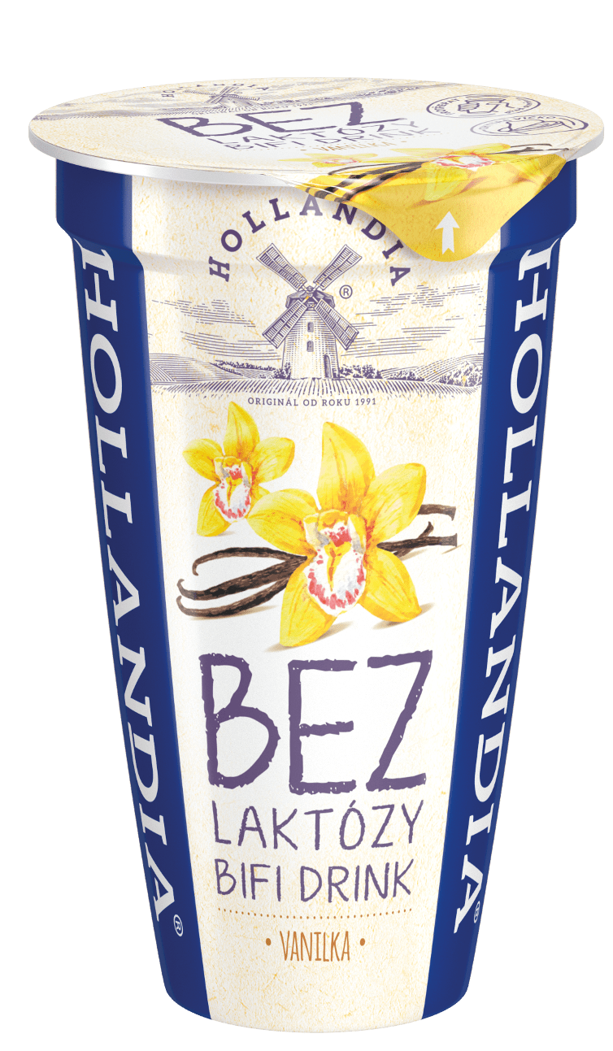
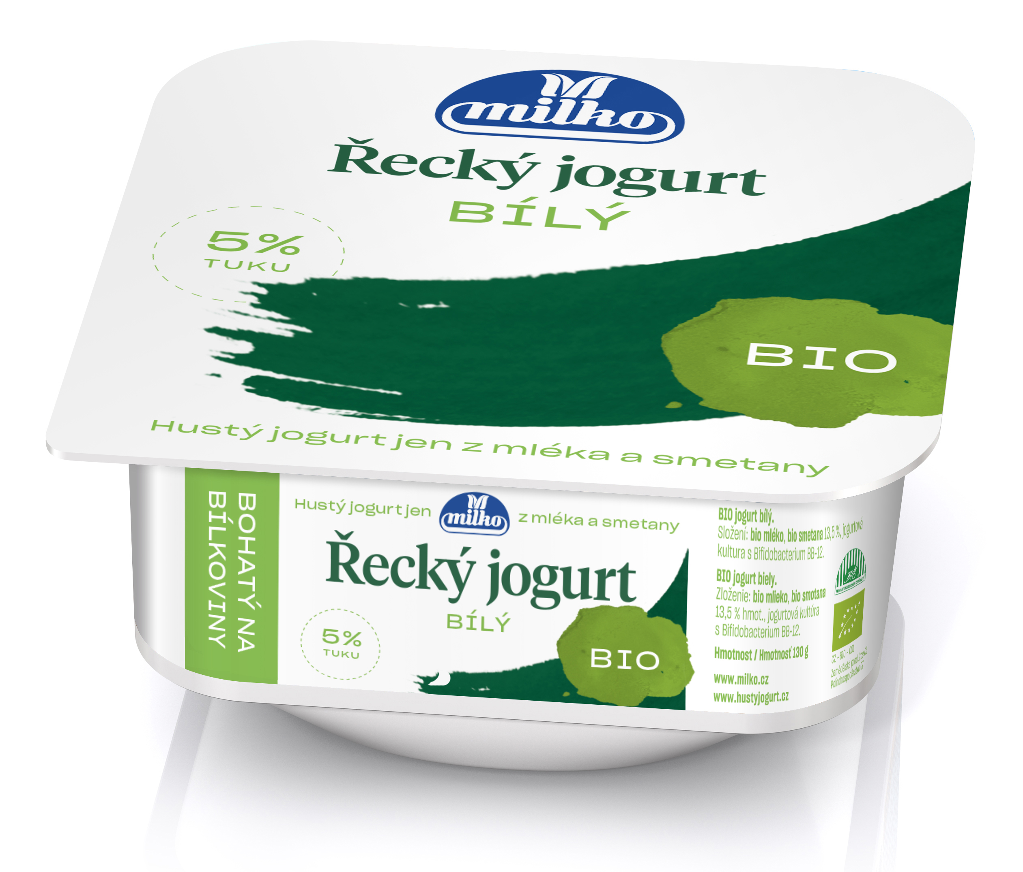
Vítězové v jednotlivých kategoriích
Tekuté mléčné výrobky nezakysané | Zakysané mléčné nápoje | Jogurty
Moravia Lacto a.s | Hollandia Karlovy Vary s.r.o. | Polabské mlékárny a.s.

Slide 7
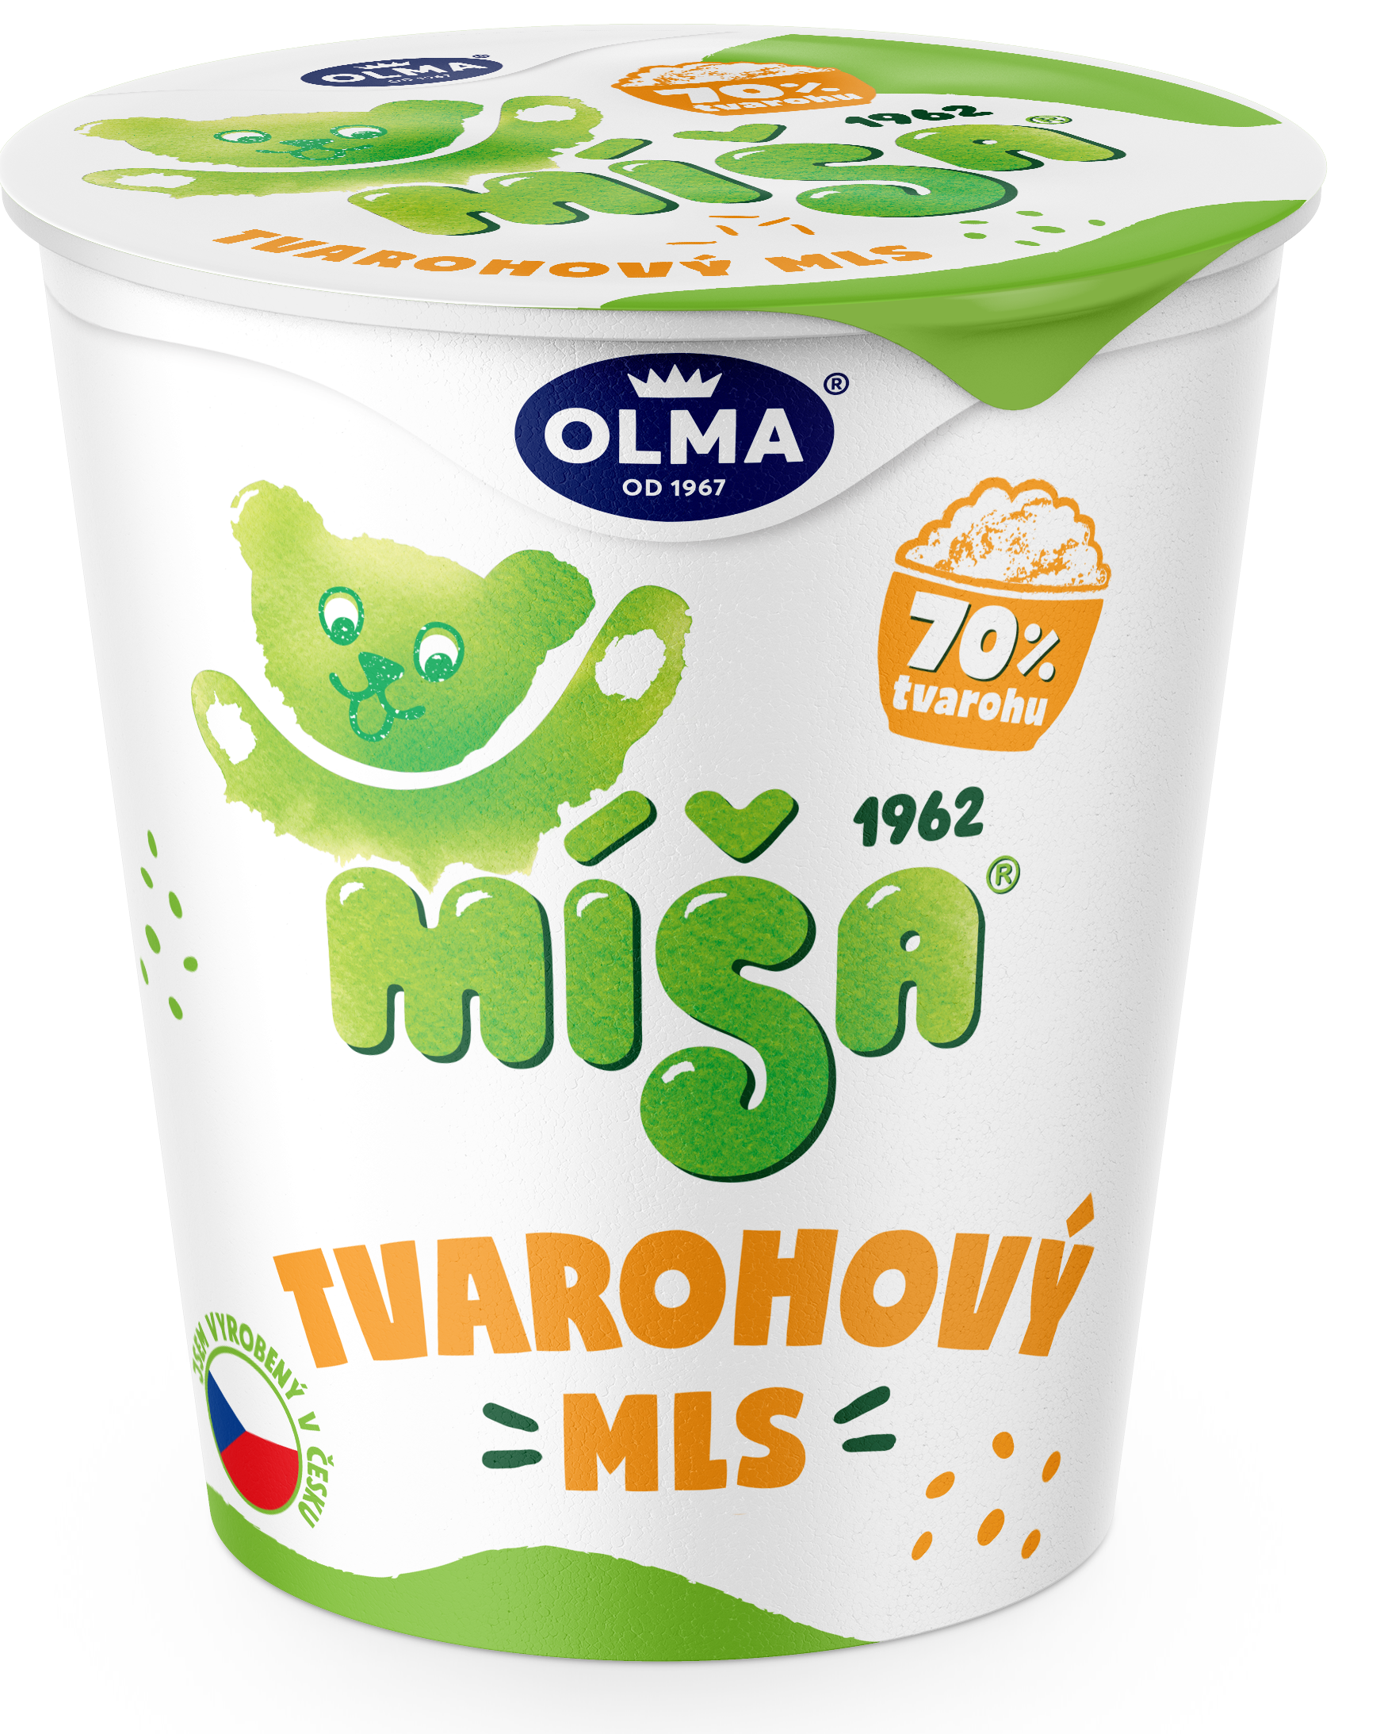
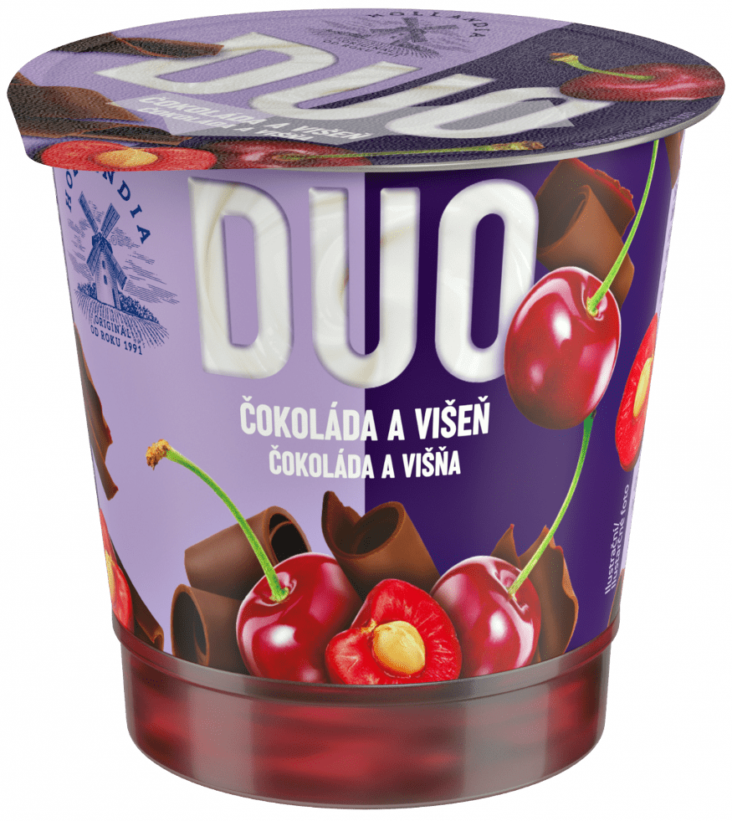
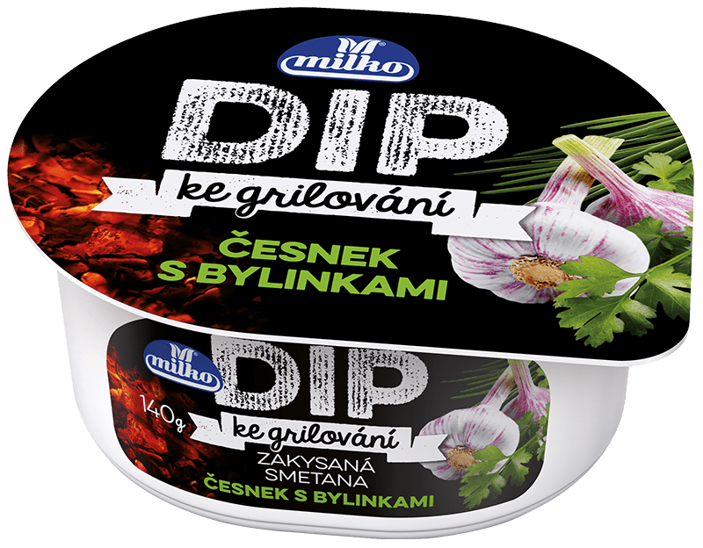
Vítězové v jednotlivých kategoriích
Zakysané mléčné speciality | Mléčné dezerty | Tvarohové a smetanové krémy
Polabské mlékárny a.s | Hollandia Karlovy Vary s.r.o. | OLMA a.s.

Slide 8
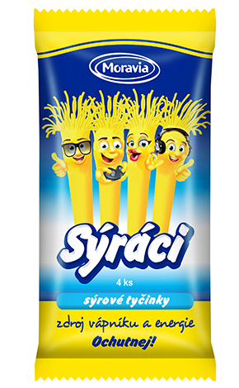
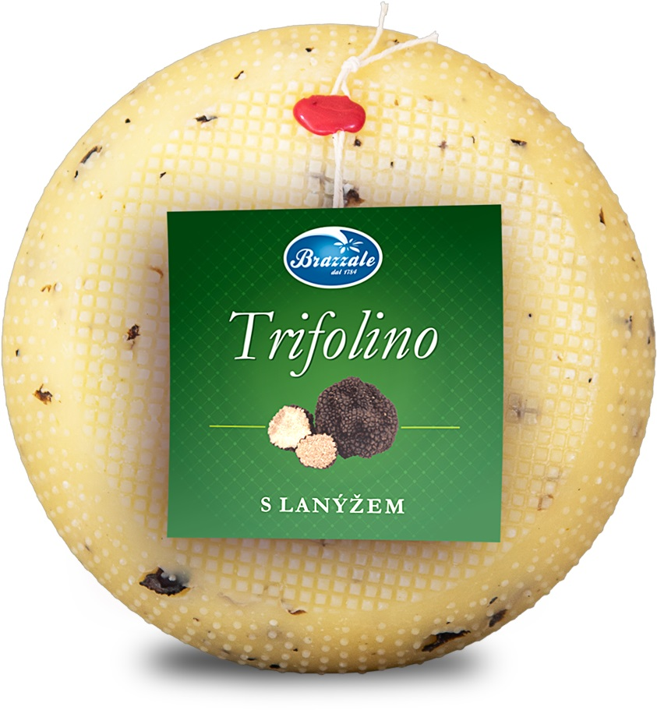
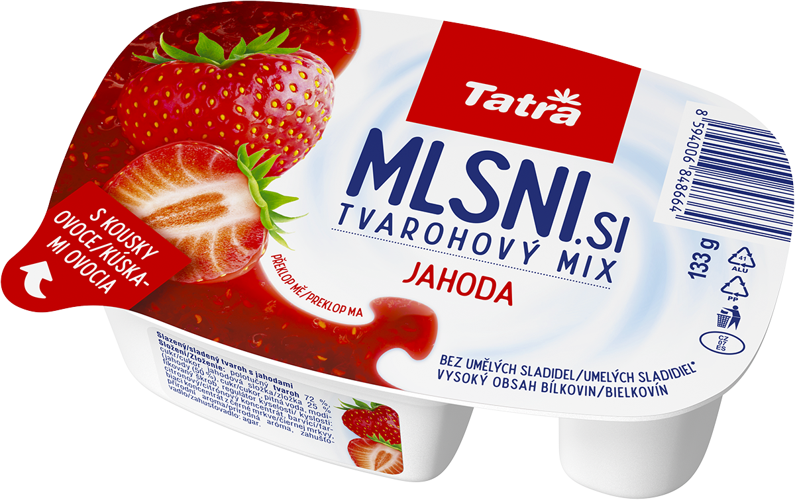
Vítězové v jednotlivých kategoriích
Tvarohové speciality | Sýrové speciality | Pařené sýry
Mlékárna Hlinsko a.s. | Brazzale Moravia a.s. | Mlékárna Olešnice a.s.

Slide 9
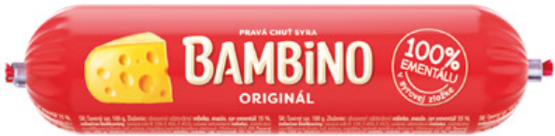

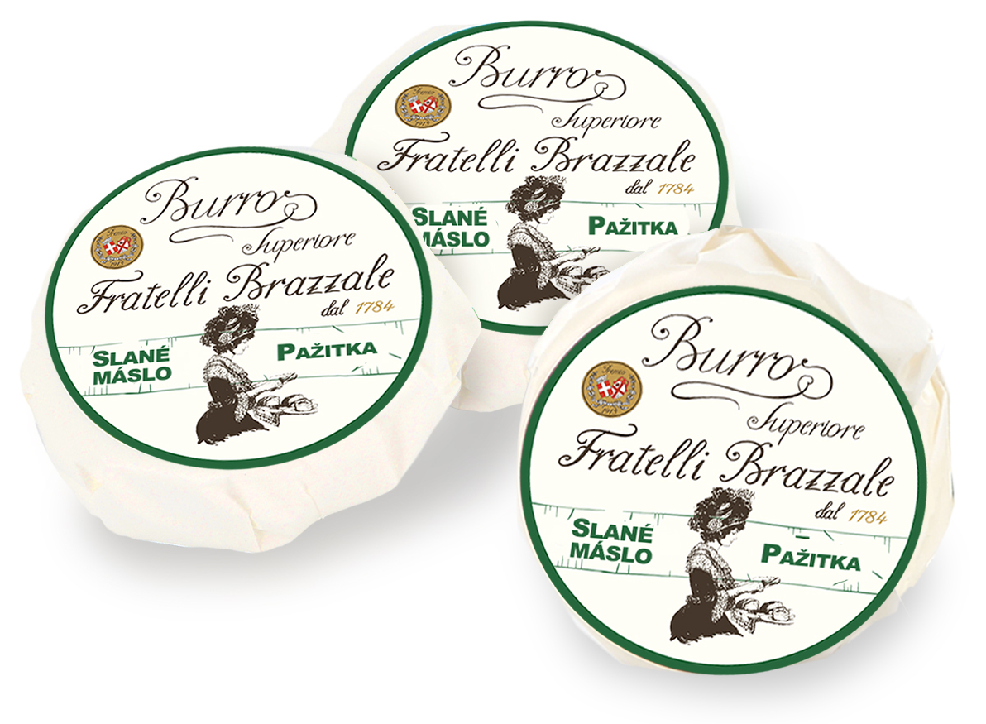
Vítězové v jednotlivých kategoriích
Sýry na gril a pánev | Tavené sýry | Másla a mléčné pomazánky
MADETA a.s. | Brazzale Moravia a.s. | Mlékárna Olešnice a.s.

Slide 10
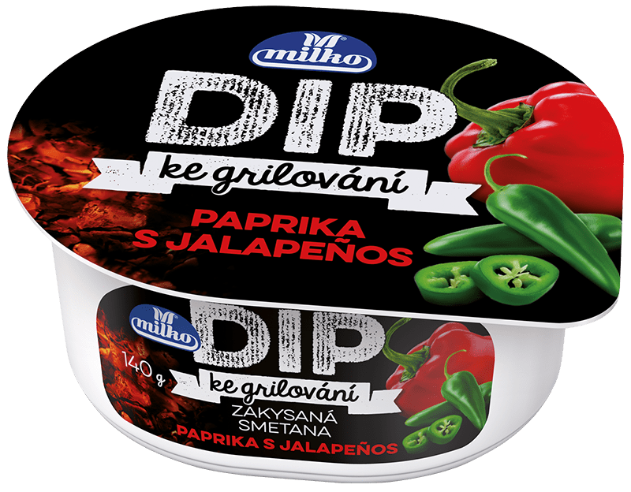
ABSOLUTNÍ VÍTĚZ a NOVINKA ROKU
Novinkou roku je DIP na grilování s příchutí papriky a jalapeňos, který získal 18 bodů z 20 možných.
Absolutní vítěz obdržel 98,3 bodů ze 100

Slide 11
Jaké nové spotřebitelské trendy se odrážejí v novinkách a inovacích mléčných výrobků
Trendů v mlékárenství je velice mnoho. Nejdříve si je třeba uvědomit, že v současné době se stávají velkým konkurentem mléčných výrobků analogové produkty na rostlinné bázi, protože na vzestupu je silný veganský a vegetariánský trend. To by vůbec nevadilo, kdyby si tyto výrobky, jak se často bohužel děje, nehrály na to, čím opravdu nejsou, tedy na mléčné výrobky. Projevuje se to obvykle zavádějícím pojmenováním a značením, v kterém jsou používány vyhrazené mléčné pojmy, což je samozřejmě legislativně zakázáno. Podobné praktiky se objevují ale také v marketingové komunikaci těchto výrobků. Mléčné výrobky se přesto ale od těchto alternativ zcela liší – vždy se jedná o zcela přírodní produkty, s velice nízkým stupněm zpracování, a vždy mají také vyšší (přírodní) výživovou hodnotu.
V mlékařině se objevuje stále více reformulovaných výrobků, s vyšším podílem některého významného nutrientu, např. zvýšeného obsahu bílkovin či vitaminů, vyrábějí se v širším měřítku bezlaktózové výrobky, které ocení především skupina asi 10–12 % spotřebitelů trpících nesnášenlivostí mléčného cukru laktózy, výrobci se ale také zaměřují na snižování obsahu cukru a soli a snižování množství aditiv nebo chcete-li přídatných látek, tedy tzv. „éček“. V letošním roce se více objevují výrobky s využitím probiotických bakteriálních kultur, které dělají z výrobků funkční potraviny.
Zcela novým trendem je posilování domácí spotřeby včetně zážitkového domácího vaření. V popředí zájmu jsou různé konvenientní výrobky a zejména pak sýry na grilování či jinou tepelnou úpravu.

Slide 12
Kontakt:
Českomoravský svaz mlékárenský z.s.
V Olšinách 75
100 00 Praha 10
Předseda: ing. Jiří Kopáček, CSc. (+420 602 271 315; jkopacek@cheesespectrum.cz
www.cmsm.cz

